Slide 1

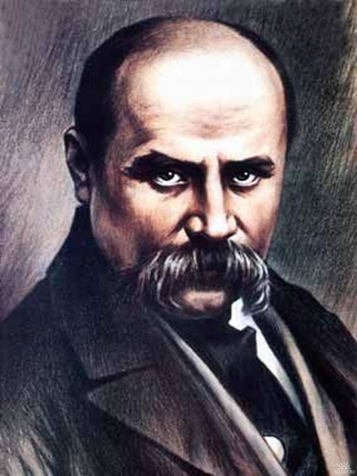

Тарас Шевченко – видатний поет, прозаїк і художник, борець за волю України, символ духовного життя нації…

Slide 2
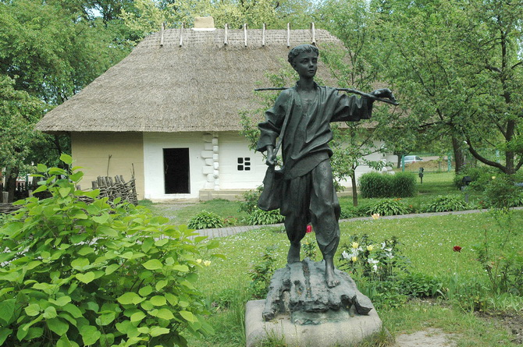


Є куточок землі –
України всієї окраса
Той куточок землі –
На колишній садибі Тараса….

Slide 3
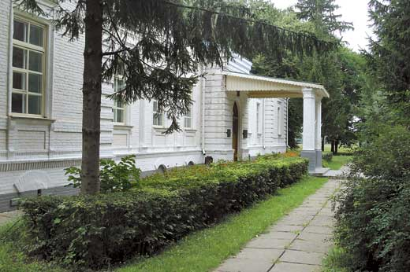
Хата дяка Петра Богорського

Slide 4
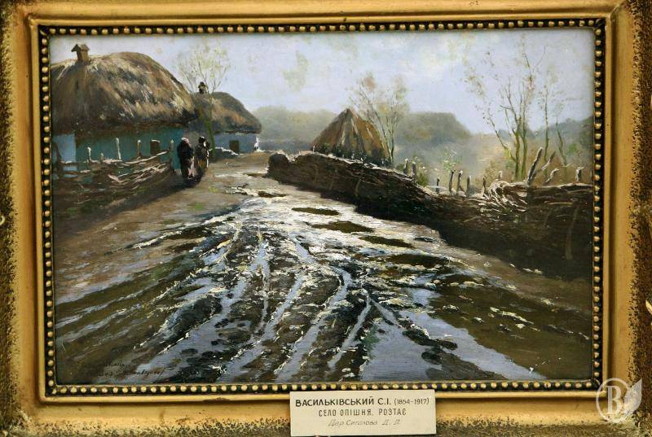
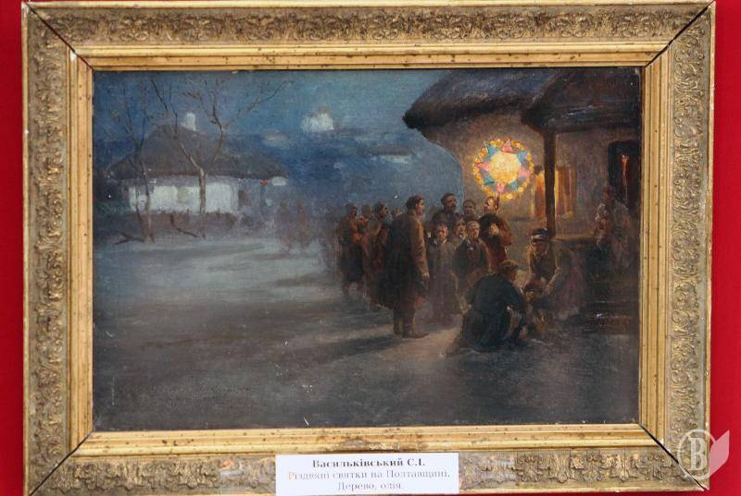
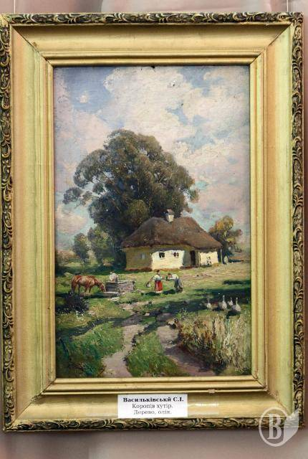
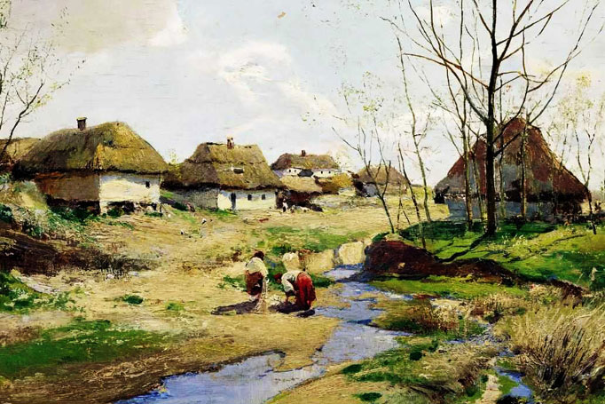

Slide 5
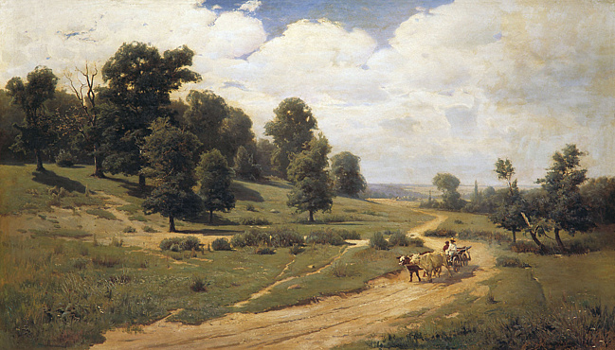
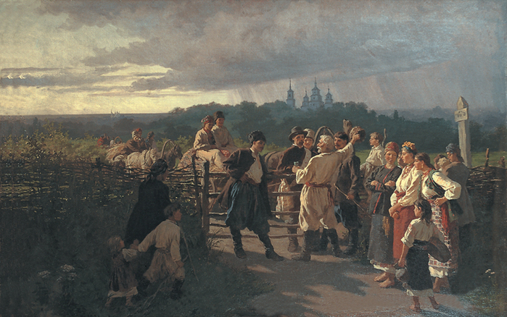
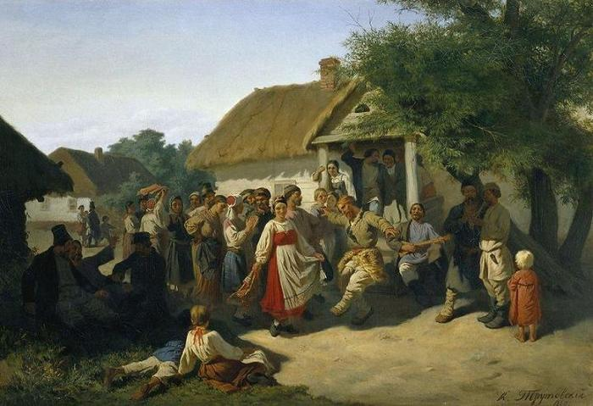
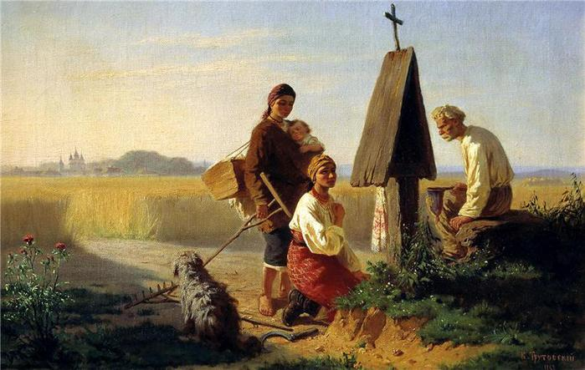

Slide 6
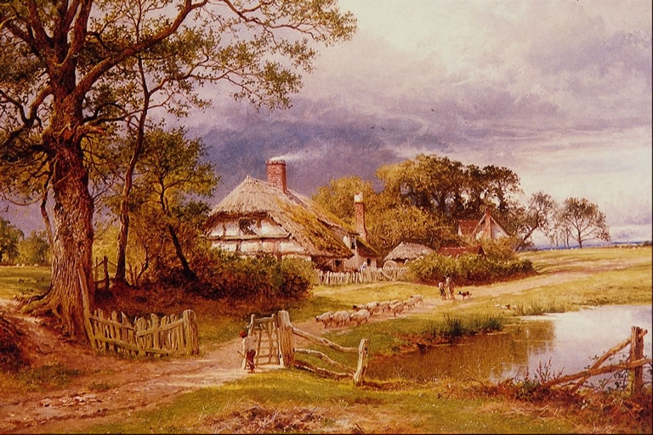
З дитинства Тарас закохався у пейзажі рідного села, запам’ятав їх красу і проніс протягом усього життя у своєму серці.

Slide 7


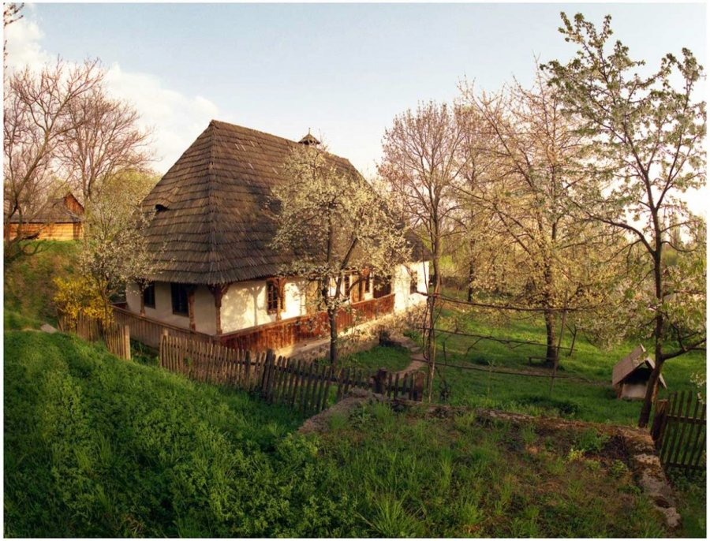
Садок вишневий коло хати.
Хрущi над вишнями гудуть.
Плугатарi з плугами йдуть.
Спiвають iдучи дiвчата,
А матерi вечерять ждуть…

Slide 8
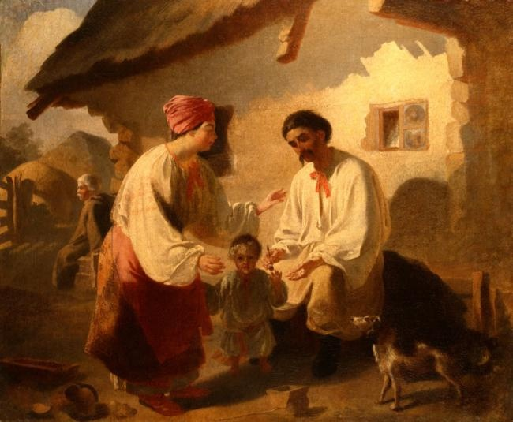
Тарас Шевченко “Селянська родина”

Slide 9

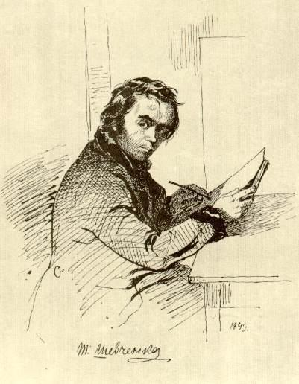

“Я почув, як маленький оркестрик грає увертюру до опери Моцарта. Це така чудова музика, що мені здається, її не можна заграти не добре, вона завжди звучить божественно.”

Slide 10
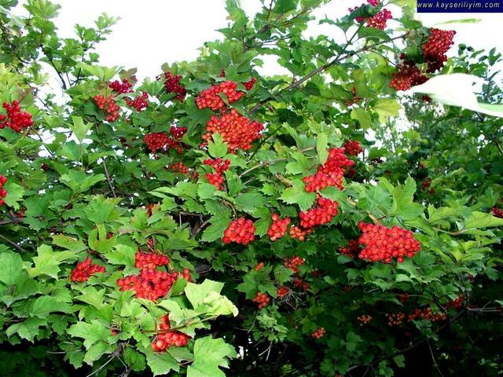
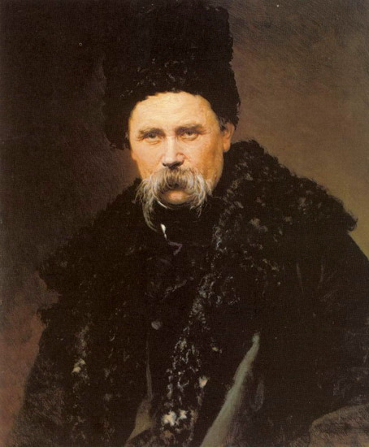
Зацвіла в долині
Червона калина,
Ніби засміялась
Дівчина-дитина.
Любо, любо стало,
Пташечка зраділа
І защебетала.
Почула дівчина
І в білій свитині
З біленької хати
Вийшла погуляти
У гай на долину. ..

Slide 11


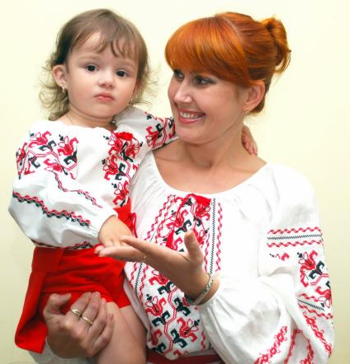
... І перед нею помолюся,
мов перед образом святим.
Тієї матері святої,
Що в мир нам Бога принесла…
Т. Шевченко

Slide 12
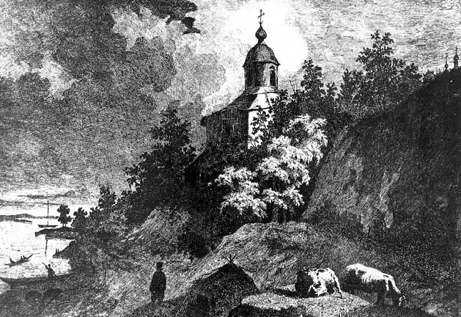
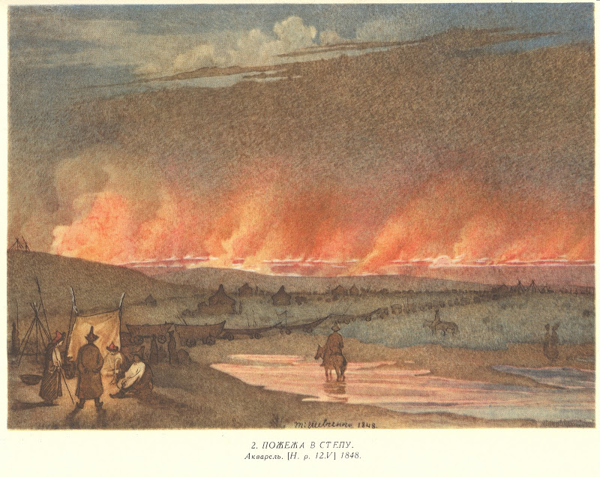
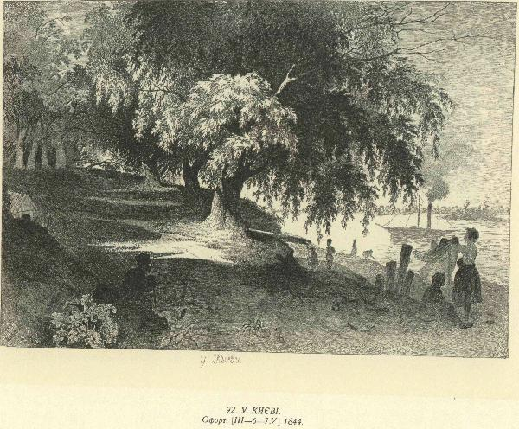
                Якби я мав одним словом схарактеризувати поезію Шевченка, то сказав би, що це поезія бажання, вільне життя, свобідне, нічим не укутаний розвій особистості, цілого суспільства, цілого народу”
Картини Т.Г.Шевченка

Slide 13

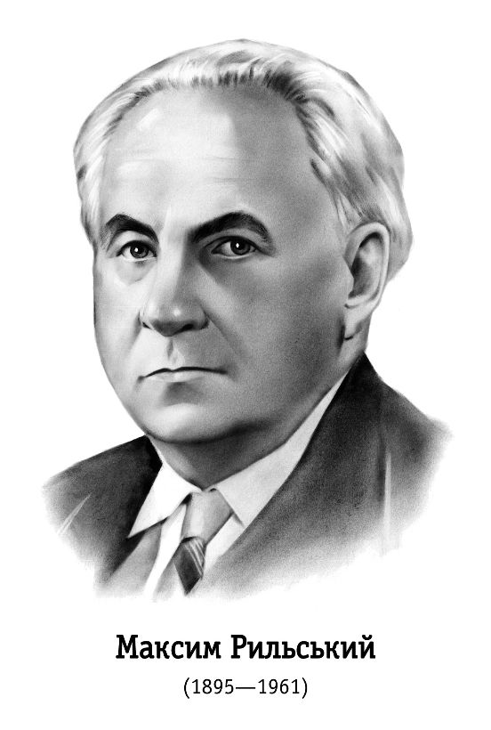

Народ знає Тараса, любить Тараса,
співає його пісні, пересилає з уст в уста оповіді про нього, як про живого сучасника і учасника на­шої дійсності.
Максим Рильський

Slide 14

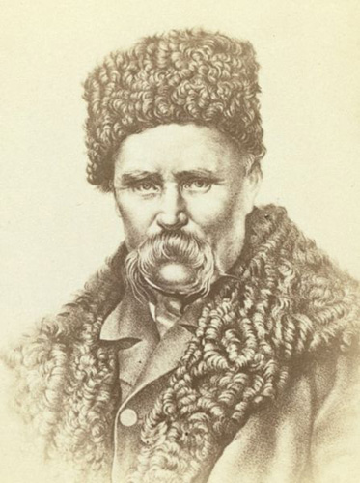
Огненне слово його наскрізь проймало серце не тільки тих, кому близьке було народне горе,
а й тих, кому й байдуже було до того… Увесь світ став прислухатися до його мови, а на Вкраїні вірші приймали як благовісне, пророче слово.
Панас Мирний

